Slide 1
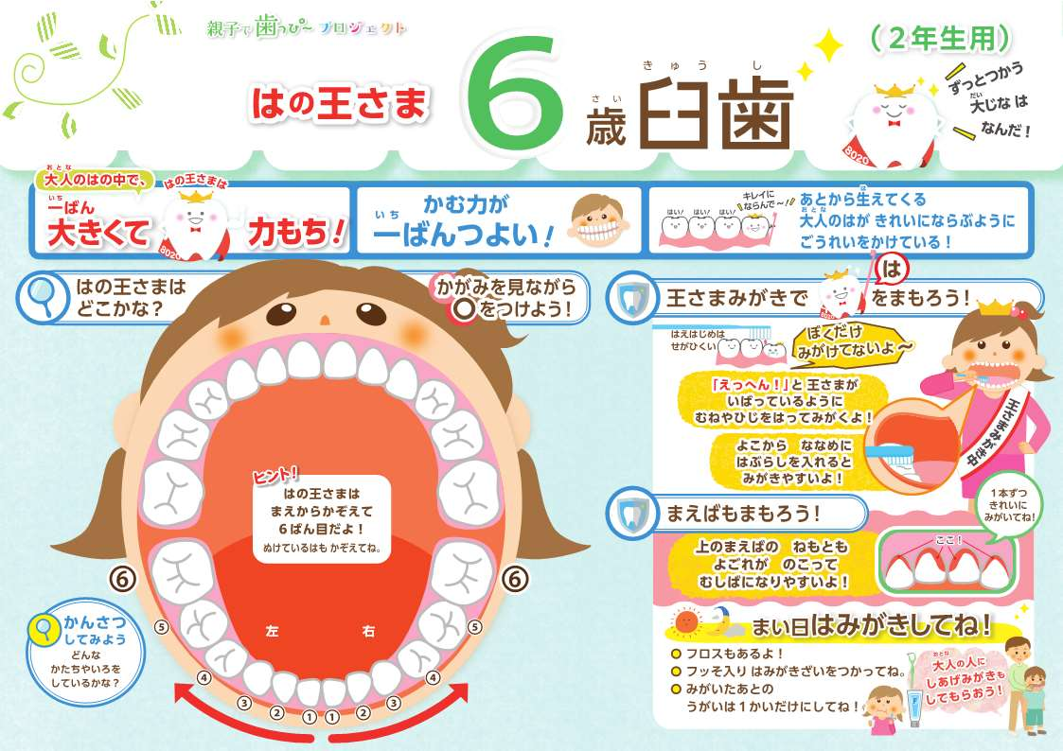

Slide 2
たいせつなやくわりが３つあります
１
２
３
Notes:
学習のポイント
・6歳臼歯とは何か、その役割を知ってもらう
補足
・6歳臼歯は正式には第一大臼歯といいます。
・6歳頃生えてくることから、6歳臼歯と呼ばれています。
・乳歯の一番奥の歯の後ろに生えてきます。
・一生使う大切な大人の歯（永久歯）で、生えかわることはありません。
・6歳臼歯は、永久歯の中で一番大きく、噛む力が一番強く、永久歯の噛み合わせや歯並びの基本となり、顎の発育や顔の形まで影響を及ぼす重要な歯です。

Slide 3
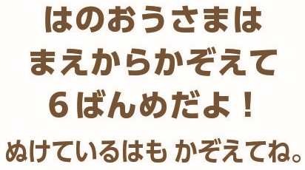
Notes:
学習のポイント
・6歳臼歯が生えているか、生えていないか、自分の状況を知ってもらう。
→生えていない子は、今後生えてくる位置の確認や既に生えている他の歯などを観察して口の中に関心をもってもらう。
→生えている子は、生えている６歳臼歯の状態を観察して、口の中に関心をもってもらう。
補足
・6歳臼歯は、子どもの歯（乳歯）が抜けて生えてくるわけではないので、生えてきたことに気がつきにくいです。
・6歳臼歯は前から6番目の場所に生えてきます。
・歯の生える時期は個人差が大きいです。小学２年生では、ほとんどの自動で6歳臼歯が生え始めていますが、中には、まだ生えていない子もいます。
※歯の数え方
・小学２年生は前歯の交換期でもあり、乳歯が抜けて永久歯がまだ生えていない場合は、抜けた歯も数えます。
・乳歯と永久歯が同じ位置（乳歯の裏側に永久歯等）に生えている場合は、どちらか一方だけ数えます。
・元々歯の数が少ない子や数が多い子は一定の割合でみられます。イラストの歯の形、位置、スペースを参考に数えます。
※乳歯と永久歯の見分け方
・永久歯は乳歯に比べ大きいです。
・乳歯は白色に近い色をしています。永久歯は乳歯と比べると黄色味を帯びています。

Slide 4
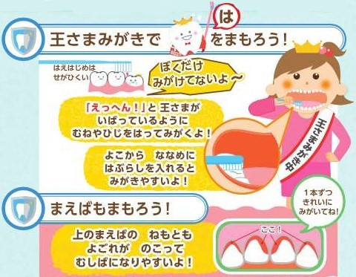
Notes:
学習のポイント
・６歳臼歯はむし歯になりやすい歯であることを知ってもらう。
・生え始めた背の低い6歳臼歯のみがき方を知ってもらう。
（王様みがき：肘を上げて、口角から（横から）、床と水平または斜めに歯ブラシを入れるとよい。）
・前歯のみがくポイントを知ってもらう。
補足
・6歳臼歯は歯の溝が深く、形が複雑で、汚れ（細菌）が残りやすく、むし歯になりやすいです。
・一本ずつ丁寧にみがくことが必要です。
・正面から歯ブラシをいれると、生え始めたばかりの時期は高さが低いため、歯ブラシの毛先が届きにくいです。
・肘を張って斜めから歯ブラシを口に入れることで、毛先が6歳臼歯に当てやすくなります。
・少し口を閉じ気味にすると頬の粘膜にゆとりができ、みがきやすくなります。
・前歯の根元（歯と歯ぐきの境目）は汚れが残りやすい場所です。唇を持ち上げながら毛先を根元にあてることを意識してみがきます。

Slide 5
Notes:
学習のポイント
・毎日歯みがきすることが大事だと知ろう。
・歯ブラシ以外にフロスがあることを知ろう。
・フッ素入り歯みがき剤を使うと歯が強くなり、むし歯予防になることを知ろう。
・仕上げみがきは小学校４年生頃まで必要であることを知ろう。
補足
・歯みがきは毎日することが必要です。
・歯と歯の間は、歯ブラシの毛先が届きにくく、むし歯になりやすい場所ですが、フロスを使うことで、汚れを落としやすくなります。
・小学２年生では、自分でフロスを使うことは難しいの、保護者の仕上げみがきの時にフロスを使用してもらうとよいです。
・フッ素にはむし歯予防効果があり、９割以上の歯みがき剤に入っています。
・フッ化物配合歯みがき剤の使用後のうがいは、効果が低下しないように1回程度が良いです。
・小学校低学年の時期は、手指能力が高まり、歯みがきの能力も高まってきますが、小学校４年生頃までは仕上げみがきが必要です。

